Slide 1
命令模式
定义：
将一个请求封装成一个对象，从而让你使用不同的请求把客户端参数化，对请求排队或者记录请求日志，可以提供命令的撤销和恢复功能。
通俗解释：
命令模式很好理解，举个例子，司令员下令让士兵去干件事情，从整个事情的角度来考虑，司令员的作用是，发出口令，口令经过传递，传到了士兵耳朵里，士兵去执行。这个过程好在，三者相互解耦，任何一方都不用去依赖其他人，只需要做好自己的事儿就行，司令员要的是结果，不会去关注到底士兵是怎么实现的。

Slide 2
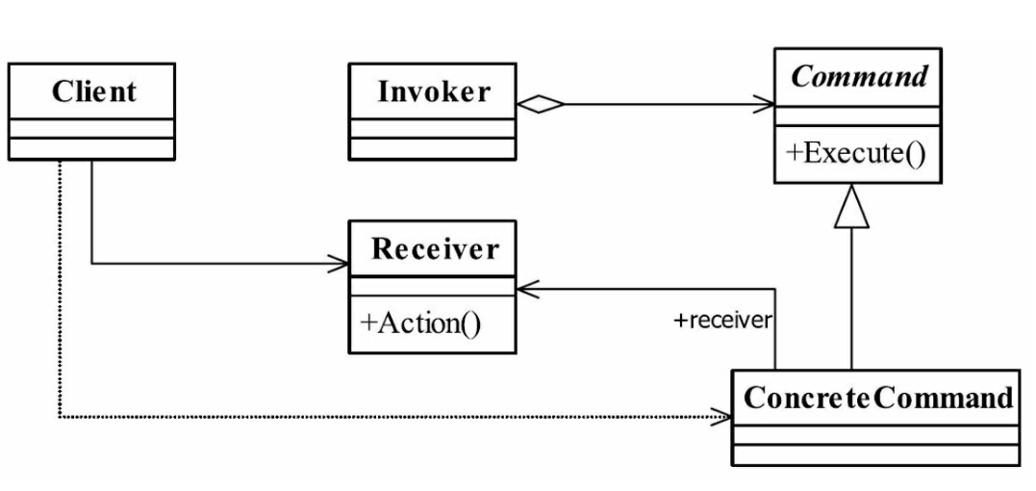
类图

Slide 3
优点
调用者角色与接受者角色之间没有任何依赖关系，调用这实现功能时只需调用command抽象类的execute方法，不需要了解到底是哪个接收者执行。
Command的子类可以非常容易的扩展，而调用者Invoker和高层次的模块Client不产生严重的代码耦合。

Slide 4
缺点
命令模式也是有缺点的，请看Command的子类：如果有N个命令，问题就出来了，Command的子类可不是几个，而是N个，这个类膨胀的非常大，这个就需要读者在项目中慎重考虑使用。

Slide 5
适用场景
只要你认为是命令的地方就可以采用命令模式，例如，在GUI开发中，一个按钮的点击就是一个命令，可以采用命令模式；模拟dos命令的时候，当然也要采用命令模式；触发反馈机制的处理等。

Slide 6
迭代器模式
定义：
迭代器模式目前已经是一个没落的模式，基本上没有人会单独写一个迭代器，除非是产品性质的开发，定义如下：
他提供一种方法访问一个容器对象中各个元素，而又不需要暴露该对象的内部细节。
例子
Collection集合类型，Set类型

Slide 7
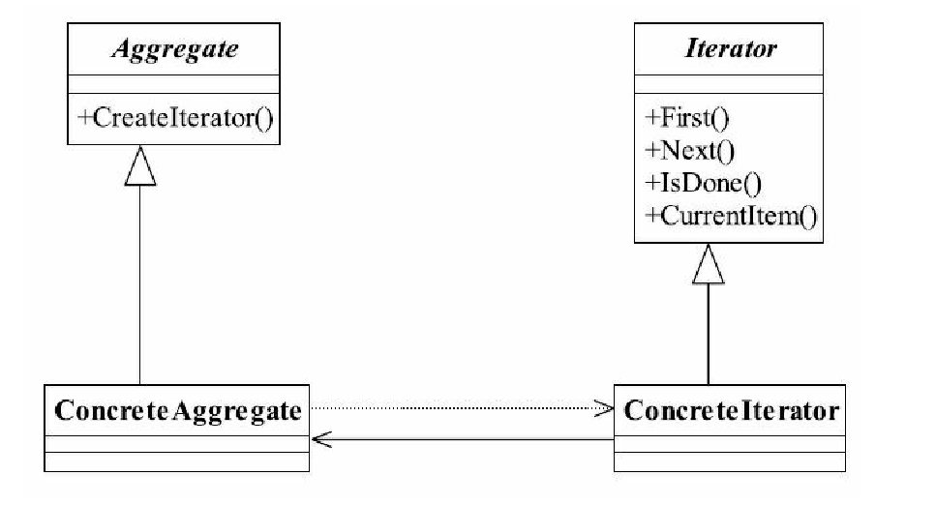
类图

Slide 8
使用场景
JDK的各个集合中

